Slide 1
Projet N°3
Création d’un moteur de recherches

Slide 2
Introduction de la problematique
Une société de cinéma souhaite lancer un moteur de recommandations de film.
Il existe 3 grandes sortes de moteurs :
Basé sur les utilisateurs : Recherche de similarités entre les utilisateurs.
Basé sur le contenu : Recherche de similarités entre les films.
Basé sur la popularité : Recherche de films de « même popularité ».
Il n'y a pas encore d’utilisateurs, donc la mécanique du moteur va se baser sur le contenu et la popularité.
Source : une base de données publique d’informations sur des films (imbd).

Slide 3
sommaire
Principe retenu :
Récupération des données.
Exploration des données.
Cleaning des données.
Mise au format nécessaire.
Tests de plusieurs méthodes.
Analyse des résultats.
Test de l’algorithme retenu.
Création de l’API.
Démonstration.

Slide 4
Récupération, exploration et cleaning
index | count | mean | std | min | 25% | 50% | 75% | max
actor_1_facebook_likes | 4912 | 6490,88 | 15103,08 | 0 | 607 | 982 | 11000 | 640000
actor_2_facebook_likes | 4906 | 1621,07 | 4010,22 | 0 | 277 | 593 | 912 | 137000
actor_3_facebook_likes | 4896 | 630,96 | 1625,43 | 0 | 132 | 365,5 | 633 | 23000
aspect_ratio | 4593 | 2,22 | 1,40 | 1,18 | 1,85 | 2,35 | 2,35 | 16
budget | 4434 | 39288217 | 208557940 | 218 | 6000000 | 19850000 | 43000000 | 1,2216E+10
cast_total_facebook_likes | 4919 | 9574,65 | 18159,99 | 0 | 1394 | 3044 | 13611,5 | 656730
director_facebook_likes | 4817 | 690,71 | 2832,11 | 0 | 7 | 48 | 190 | 23000
duration | 4904 | 107,09 | 25,28 | 7 | 93 | 103 | 118 | 511
facenumber_in_poster | 4906 | 1,38 | 2,02 | 0 | 0 | 1 | 2 | 43
gross | 4056 | 47621564 | 67363868 | 162 | 5008728 | 25035665 | 61099406 | 760505847
imdb_score | 4919 | 6,44 | 1,13 | 1,6 | 5,8 | 6,6 | 7,2 | 9,5
movie_facebook_likes | 4919 | 7345,29 | 19200,71 | 0 | 0 | 160 | 2000 | 349000
num_critic_for_reviews | 4870 | 138,01 | 120,25 | 1 | 49 | 108 | 191 | 813
num_user_for_reviews | 4898 | 267,60 | 372,84 | 1 | 64 | 153,5 | 320 | 5060
num_voted_users | 4919 | 82618,20 | 138285,85 | 5 | 8356,5 | 33158 | 93757 | 1689764
title_year | 4813 | 2002,45 | 12,45 | 1916 | 1999 | 2005 | 2011 | 2016
La fonction describe permet d’en savoir un peu plus sur les colonnes numériques.

Slide 5
Récupération, exploration et cleaning
Index | column_name | Missing count | filling_factor
0 | gross | 863 | 82.455784
1 | budget | 485 | 90.140272
2 | aspect_ratio | 326 | 93.372637
3 | content_rating | 301 | 93.880870
4 | plot_keywords | 152 | 96.909941
5 | title_year | 106 | 97.845090
6 | director_name | 102 | 97.926408
7 | director_facebook_likes | 102 | 97.926408
8 | num_critic_for_reviews | 49 | 99.003863
9 | actor_3_facebook_likes | 23 | 99.532425
10 | actor_3_name | 23 | 99.532425
11 | num_user_for_reviews | 21 | 99.573084
12 | color | 19 | 99.613743
13 | duration | 15 | 99.695060
14 | facenumber_in_poster | 13 | 99.735719
15 | actor_2_name | 13 | 99.735719
16 | actor_2_facebook_likes | 13 | 99.735719
17 | language | 12 | 99.756048
18 | actor_1_facebook_likes | 7 | 99.857695
19 | actor_1_name | 7 | 99.857695
20 | country | 5 | 99.898353
21 | imdb_score | 0 | 100.000000
22 | cast_total_facebook_likes | 0 | 100.000000
23 | num_voted_users | 0 | 100.000000
24 | movie_title | 0 | 100.000000
25 | genres | 0 | 100.000000
26 | movie_imdb_link | 0 | 100.000000
27 | movie_facebook_likes | 0 | 100.000000
La donnée « gross » est la seule qui n’est pas au dessus des 90% de complétude.
Nous allons rechercher un moyen simple d’augmenter ce ratio.

Slide 6
Récupération, exploration et cleaning
On va rechercher une corrélation linéaire entre la donnée « gross » et une autre donnée.
La mesure de la corrélation linéaire entre les deux se fait alors par le calcul du coefficient de corrélation linéaire.
Ce coefficient est égal au rapport de leur covariance (écarts conjoints par rapport à leurs espérances respectives) et du produit non nul de leurs écarts types.
Le coefficient de corrélation est compris entre -1 et 1.
Corrélation | Négative | Positive
Faible | de -0,5 à 0 | de 0 à 0,5
Forte | de −1,0 à −0,5 | de 0,5 à 1,0

Slide 7
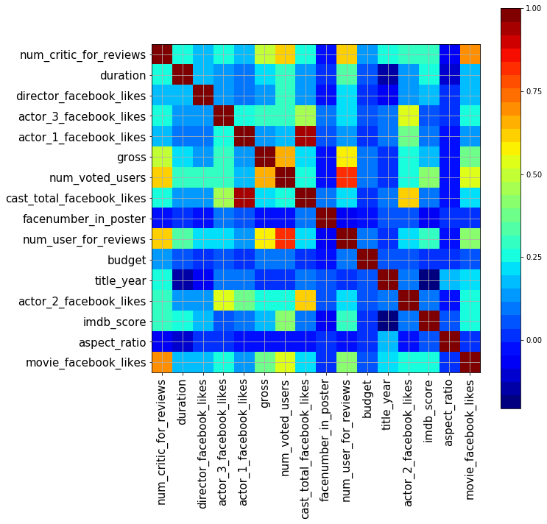
Récupération, exploration et cleaning
gross & num_voted_users
Score : 0.64
gross & num_user_for_reviews
Score : 0.56

Slide 8
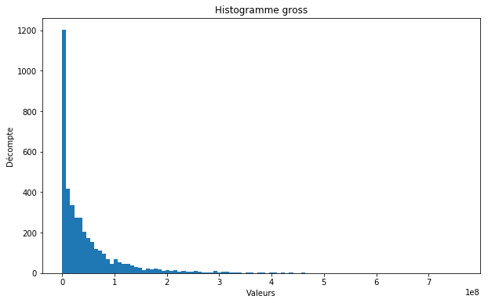
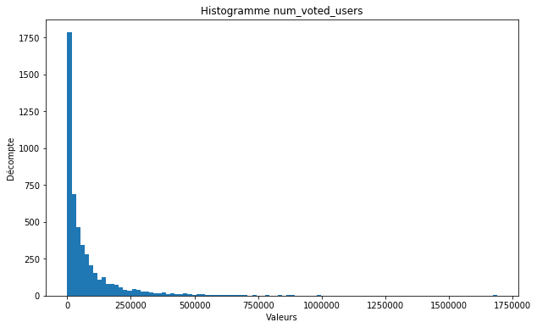
Récupération, exploration et cleaning
Aucune des deux représentations ne montre une distribution selon une loi normale.
Le score de corrélation n’est pas très élevé.
→ L’idée de « calculer » les valeurs du « gross » manquantes est abandonnée.

Slide 9
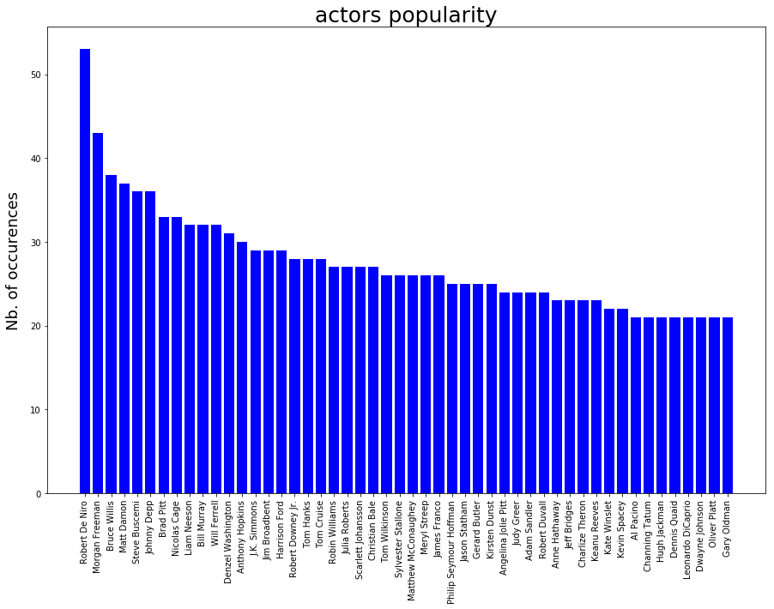
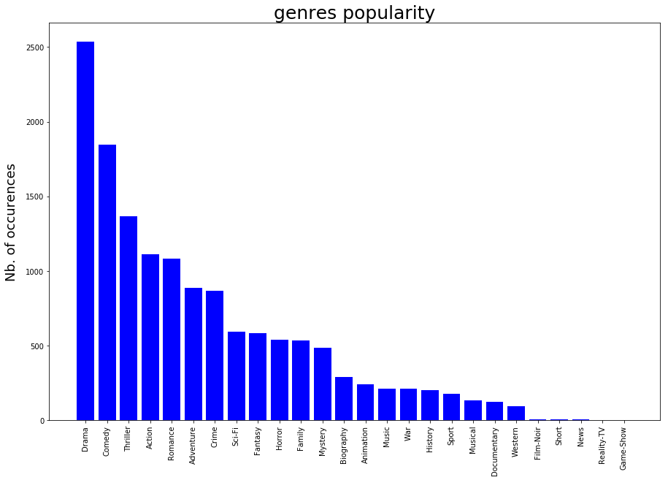
Récupération, exploration et cleaning
On remarque que l’acteur qui apparait le plus souvent est « Robert de Niro ».
On décompte 53 apparitions.
Environ 2500 films sont du type « Drame » et 1900 « Comédie ».
L’ordre de grandeur est beaucoup plus grande cette donnée aura plus d’influence dans notre moteur de recherche.

Slide 10
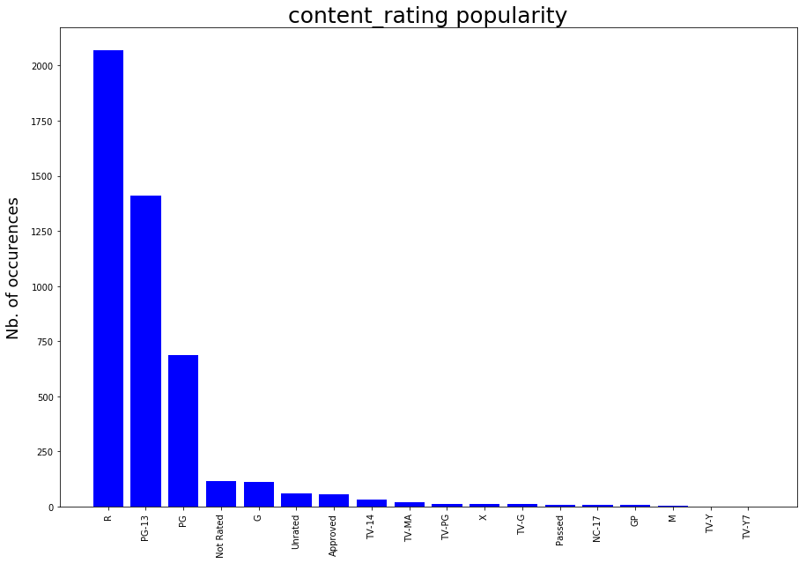
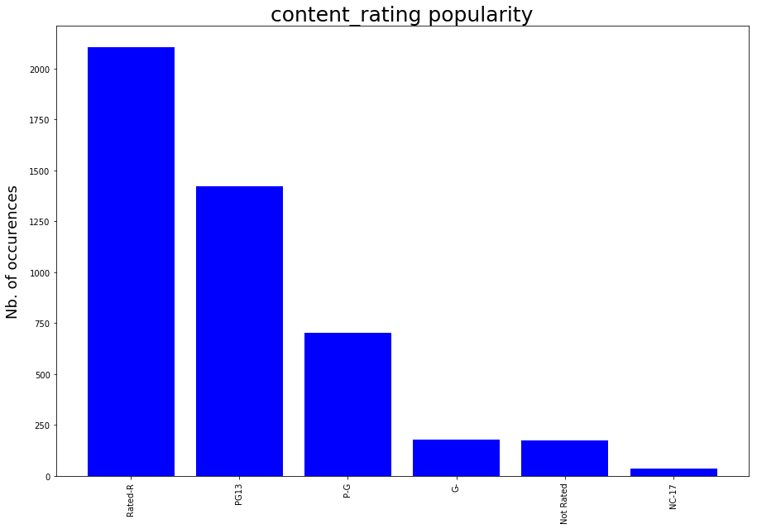
Récupération, exploration et cleaning
Les données de « content rating » ont étés retravaillées.
Plusieurs classification sont les mêmes, avec un nom qui est différant :
On obtient ensuite 6 classes.
G | PG | PG-13 | R | NC-17 | Not Rated | Approved
G | PG | PG-13 | R | NC-17 | Not Rated | Approved
E | E10 | T | M | AO | Unrated | Passed
TV-Y | TV-G | TV-PG | TV-14 | TV-MA
 | GP |  |  | X

Slide 11
Préparation des données
Les algorithmes utilisés pour ce projet nécessitent une préparation des données.
Il s’agit d’une transformation de données littérales en données numériques (0 ou 1). C’est la technique dite « one-hot encoding »
Cependant, toutes les données qui sont disponibles ne sont pas nécessaires pour le moment, il faut donc faire un premier tri :
Les plus pertinentes pour classifier un film ont été sélectionnées :
actor_1_name
actor_2_name
actor_3_name
genres
content_rating
director_name

Slide 12
Préparation des données
La ligne en Python qui le permet est la suivante :
for critere in liste_criteres:
num = transpose_bool(datanum, critere, 50)
Nombre : 50 actor_1_name
Nombre : 50 actor_2_name
Nombre : 50 actor_3_name
Nombre : 26 genres
Nombre : 7 content_rating
Nombre : 50 director_name
Le nombre 50 est la limite maximale de données que l’on transpose par catégorie.
Ce chiffre pourrait être optimisé pour une amélioration future du moteur de recommandation.

Slide 13
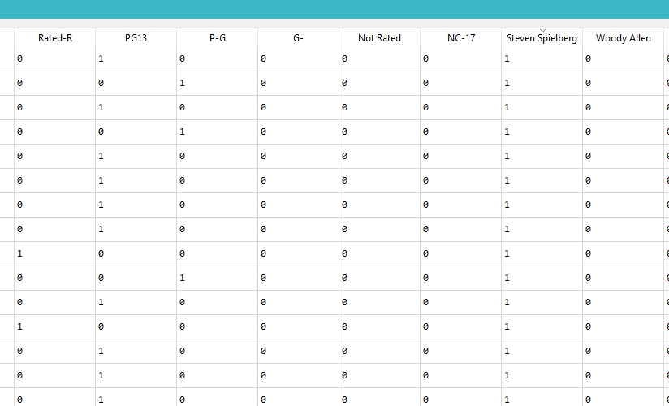
Préparation des données

Slide 14
Tests de plusieurs méthodes
A partir de maintenant, nos données, uniquement numériques, sont prêtes à être exploitées via différents algorithmes.
Afin de rechercher une solution optimale, trois algorithmes sont testés :
Kmeans
DBScan
Knn

Slide 15
KMeans
Le k-means est une méthode de partitionnement de données et un problème d'optimisation combinatoire. On va créer N clusters à partir des données d’entrée, N devant être choisi dés le départ.
Ceci est un inconvénient, car on ne sait pas du tout combien de clusters doivent/peuvent être créés correctement.
Afin de se faire une idée sur le nombre de clusters, nous allons utiliser la méthode du coude.
Cette méthode permets de visualiser à partir de quel N, il n’est plus pertinent de continuer à faire croitre N.
Avec un temps de calcul relativement court (15 minutes) pour un nombre de N élevé, on obtient la courbe suivante.

Slide 16
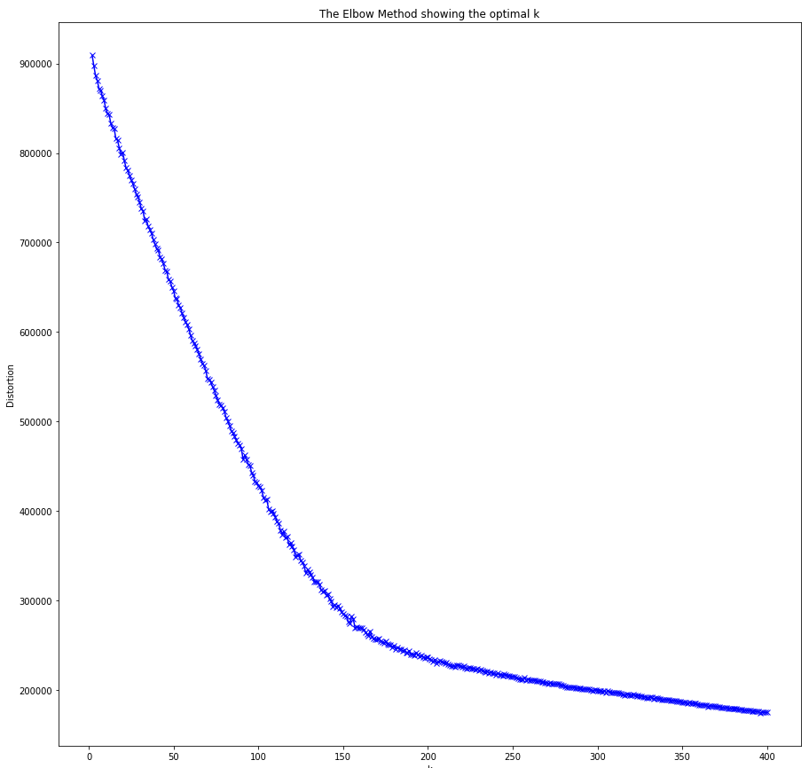
KMEANS
Cette courbe a été obtenue en calculant la distorsion pour N compris dans l’intervalle [0, 400].
Distorsion : Somme des distances au carré de chaque point par rapport à leur centre de cluster le plus proche.
Le N optimal semble être entre 150 et 200.

Slide 17
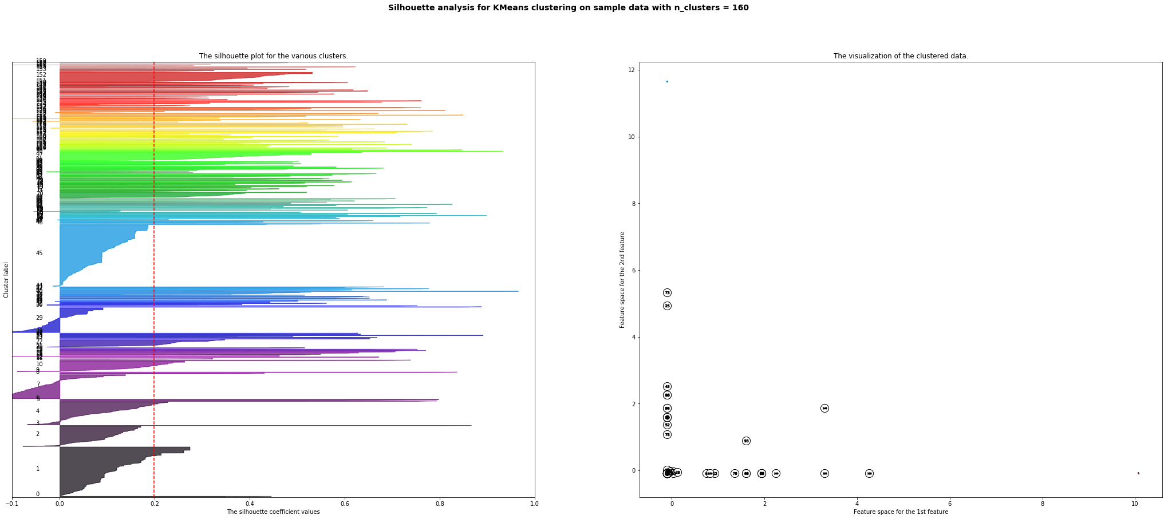
KMEANS
On choisit N =160
Pour N = 160, on a un silhouette_score de 0.198
On constate que les clusters créés ne sont pas homogènes.

Slide 18
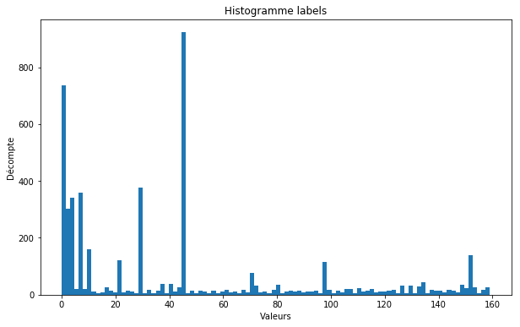
KMEANS
L’histogramme suivant est pour N =160.
On y voit le nombre de films par cluster.

Slide 19
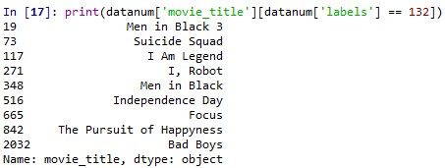
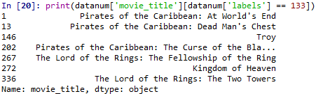
kmeans
Des exemples de composition de clusters
Pour les grands clusters, on pourrait éventuellement refaire un passage de l’algorithme Kmeans pour les scinder en plusieurs clusters plus petits.

Slide 20
DBScan
L'idée de base de l'algorithme est, pour un point donné, de récupérer son voisinage et de vérifier qu'il contient bien N points ou plus.
Ce point est alors considéré comme faisant partie d'un cluster.
On parcourt ensuite le voisinage de proche en proche afin de trouver l'ensemble des points du cluster.
L'algorithme ne nécessite pas qu'on lui précise le nombre de clusters à trouver.
Il a besoin d’une distance et d’un nombre de points minimum pour définir un cluster.
Il est capable de gérer les données aberrantes en les éliminant du processus de partitionnement.
Les clusters n'ont pas pour obligation d'être linéairement séparables (au contraire du k-means).

Slide 21
DBScan
On fait un test pour quelques valeurs de N (nombre d’unités minimum par cluster)
Le nombre de films sans clusters augmente.
L’homogénéité diminue
Cet algorithme n’est pas adapté pour notre problème.
N = 2
Nombre de clusters : 530
Nombre sans clusters : 2179
Silhouette Coefficient: 0.308
N = 3
Nombre de clusters : 277
Nombre sans clusters : 2685
Silhouette Coefficient: 0.179
N = 4
Nombre de clusters : 182
Nombre sans clusters : 2970
Silhouette Coefficient: 0.101

Slide 22
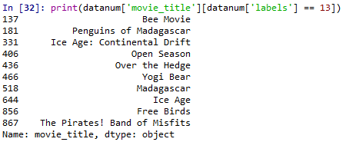
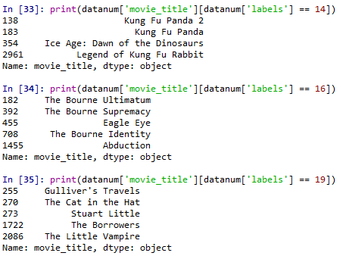
DBSCAN
Voici quelques exemples de composition de clusters
Les clusters sont cohérents
Ils sont petits.

Slide 23
Méthode des k plus proches voisins
La méthode des k plus proches voisins est une méthode d’apprentissage supervisé.
C’est un algorithme qui peut servir autant pour la classification que la régression.
Le principe de ce modèle consiste à choisir les k données les plus proches du point étudié afin d’en prédire sa valeur.
On a donc choisi de l’appliquer afin de trouver quels pourraient être les plus proches voisins d’un film, c’est le but de notre projet.

Slide 24
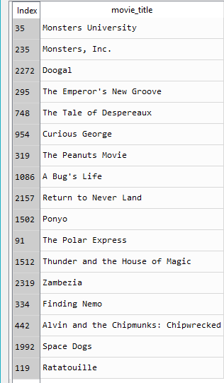
Méthode des k plus proches voisins
La configuration du knn a été faite pour n_neighbors=20.
Ce chiffre permet un algorithme rapide, et des résultats satisfaisants.
Pour « Toy Story » :

Slide 25
Indice de popularité
Pour tester la popularité, nous allons conserver les données qui nous permettent de calculer un « score de popularité ».
La liste retenue est la suivante :
cast_total_facebook_likes
imdb_score
num_user_for_reviews
num_voted_users
movie_facebook_likes

Slide 26
Indice de popularité
Après avoir mis à l’échelle les données, on effectue une simple opération pour créer un « score de popularité »
score = cast_total_facebook_likes + imdb_score + movie_facebook_likes + num_user_for_reviews + num_voted_users
On va ensuite rechercher parmi les 20 films déterminés par le knn, quels sont ceux qui ont un « score de popularité » similaire.
Abs(Score film – score des autres films) pour tous les films.

Slide 27
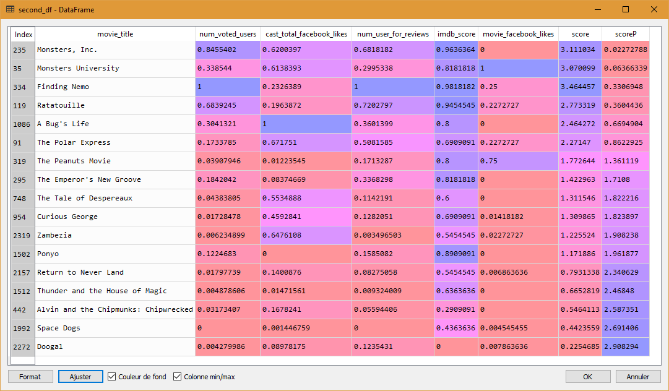
Indice de popularité

Slide 28
Amélioration : Suppression des doublons
Après des premiers tests, il a été nécessaire de prévoir d’éventuels série de films qui pourraient ressortir lors d’une requête.
Par exemple, en recherchant « Rush Hour », on ne devrait pas avoir comme réponse les suites de ce film, à savoir « Rush Hour 2 » et « Rush Hour 3 ».
Pour ce faire, un filtre simple qui recherche si le nom du film recherché dans les résultats est créé.
« Rush Hour », « Rush Hour 2 » et « Rush Hour 3 ».

Slide 29
Amélioration : complétude des noms de film
On ne connait pas toujours les noms complets des films.
Il faut donc prévoir une complétude succincte des noms proposés.
Par exemple, en écrivant « Shawshank », le moteur de recommandation comprends « The Shawshank Redemption ».
Cette méthode a des limites.

Slide 30
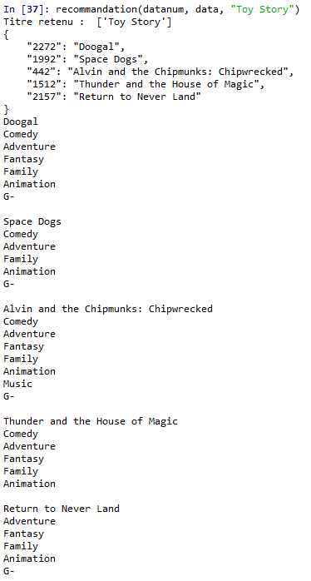
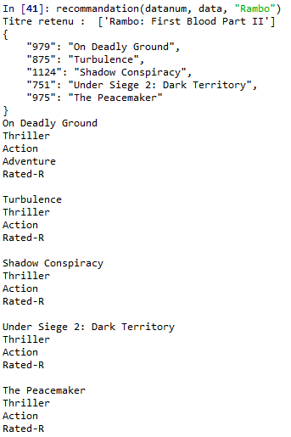
Test de l’algorithme final retenu
Pour le moteur de recherche final, il a donc été retenu d’utiliser le knn + l’indice de popularité.
Avec un niveau de debug suffisant pour juger des résultats.

Slide 31
Création de l’api
Utilisation de Flask
Flask est un framework open-source de développement web en Python. Son but principal est d'être léger, afin de garder la souplesse de la programmation Python.
Hébergement sur PythonAnywhere
PythonAnywhere est un IDE online, et un service de stockage basé sur de la programmation Python.
Le programme en Python est le même
Seul un accès online est rajouté grâce à la ligne :
@app.route('/recommand/<id_film>')

Slide 32
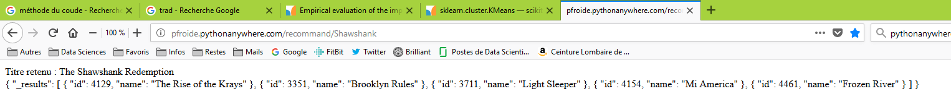
Création de l’API
Le résultat online est le suivant :

Slide 33
Démonstration
Nous allons faire quelques tests en réel via l’interface web.
http://pfroide.pythonanywhere.com/recommand/

Slide 34
Conclusion : Pour aller plus loin
Divers :
Amélioration de la suppression des suites de films
Optimisation du nombre de données retenus lors de la binarisation.
Algorithmes :
Tester le résultat de plusieurs kmeans successifs.
Optimisation du nombre de voisins.

Slide 35
MERCI Pour votre attention

